Slide 1

ИНТЕЛЛЕКТУАЛЬНАЯ ОЛИМПИАДА
«ТУРНИР ЗНАТОКОВ ФИНАНСОВОЙ ГРАМОТНОСТИ»
Направление практики: финансовое просвещение детей и молодёжи
Наименование субъекта: Республика Башкортостан
Авторы практики: МАДОУ детский сад №12 «Рябинка» комбинированного вида г. Благовещенска Республики Башкортостан,
Алексеева Лариса Владимировна, т.+79870314694, detskiisadikv12-ryabinka@mail.ru
Уфимский региональный методический центр по финансовой грамотности системы общего и профессионального образования Института развития образования Республики Башкортостан
Ковлясова Елена Рамилевна, т.+79174078789, ufarmc@mail.ru

Slide 2
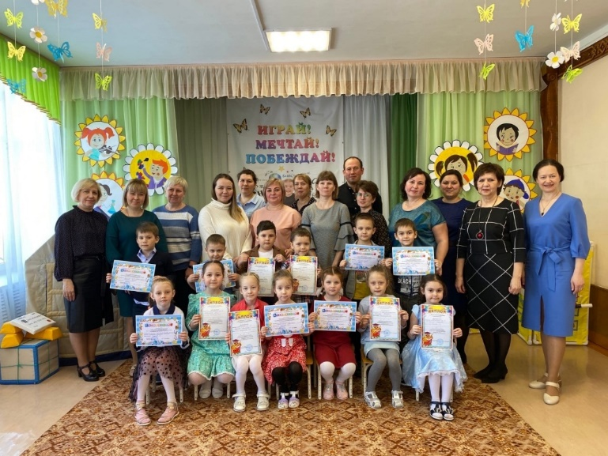
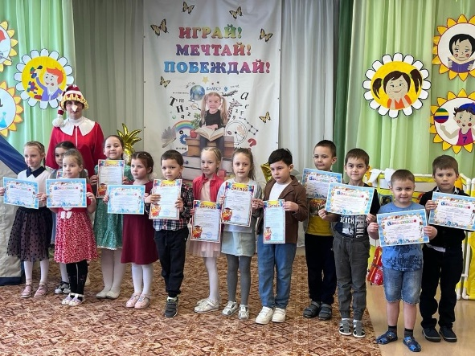
Интеллектуальная олимпиада
«Турнир знатоков финансовой грамотности»
Интеллектуальная олимпиада «Турнир знатоков финансовой грамотности» - это форма интеллектуального соревнования дошкольников, позволяющая выявить не только определенные знания детей, но и умение применять
их в новых нестандартных ситуациях, требующих творческого мышления и воображения
Впервые интеллектуальная олимпиада «Турнир знатоков финансовой грамотности» была проведена в 2023 году
в рамках работы инновационной площадки Уфимского регионального методического центра по финансовой грамотности системы общего и профессионального образования Института развития образования Республики Башкортостан (Уфимский РМЦ)
Целевая аудитория: дошкольники
За 2023-2024 гг. мероприятие охватило около 1000 человек (дети, педагоги, родители)

Slide 3
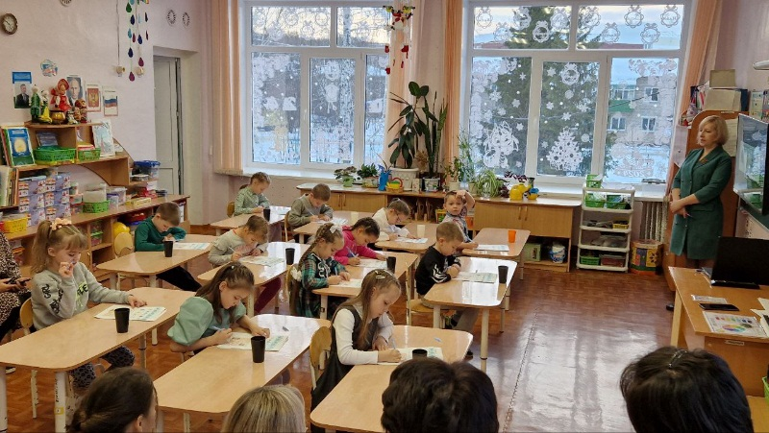
Интеллектуальная олимпиада
«Турнир знатоков финансовой грамотности»
ЦЕЛЬ ОЛИМПИАДЫ – раскрытие интеллектуально-творческого потенциала детей старшего дошкольного возраста
ОСНОВНЫЕ ЗАДАЧИ ОЛИМПИАДЫ:
создание условий для развития и реализации интеллектуальных и творческих способностей детей старшего дошкольного возраста;
развитие у детей образного и логического мышления, воображения;
повышение познавательной активности детей и стимулирование их к получению новых знаний путем участия в интеллектуальных мероприятиях;
расширение кругозора детей и развитие у них стремления использовать элементарные экономические знания
в повседневной жизни

Slide 4

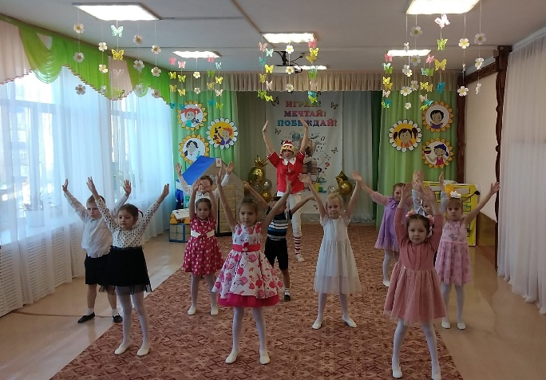
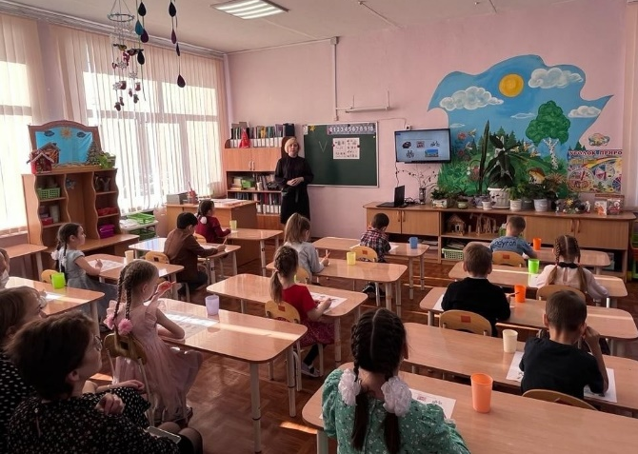

Интеллектуальная олимпиада
«Турнир знатоков финансовой грамотности»
ОПИСАНИЕ ПРАКТИКИ:
Олимпиада проводится в два этапа.
Первый этап – локальный среди детей 6-7 лет. Проводился в детских садах
г. Благовещенска и Благовещенского района Республики Башкортостан. Победитель локального этапа становится участником муниципального этапа олимпиады.
Второй этап – муниципальный. Жюри проверяет бланки участников по подготовленному заранее ключу и выявляет победителей, которыми признаются участники, набравшие наибольшее количество баллов. Победители и призеры олимпиады получают дипломы
I, II и III степени.
В соответствии с санитарно-гигиеническими требованиями продолжительность каждого этапа олимпиады составляет не более 30 минут.

Slide 5

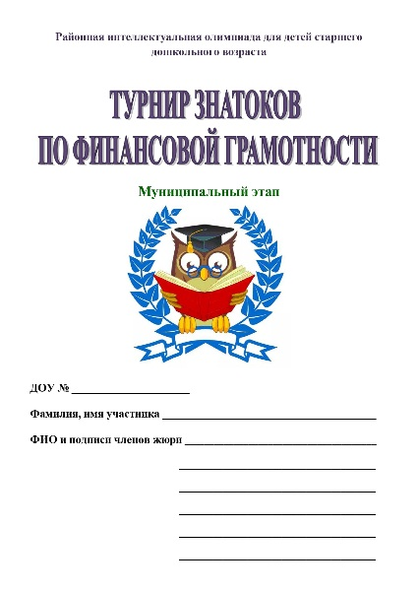

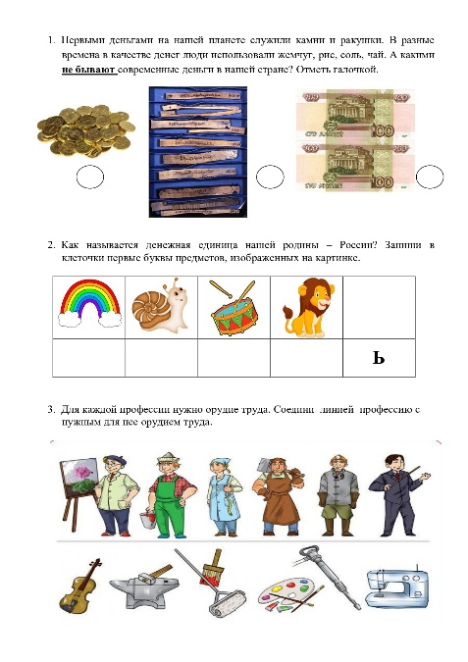
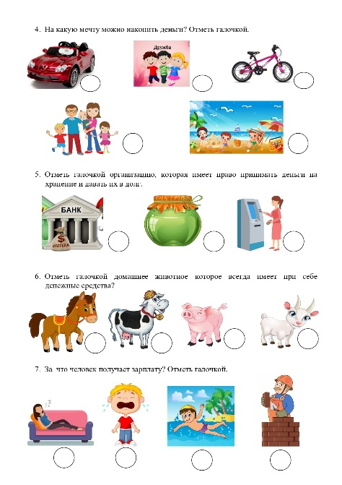
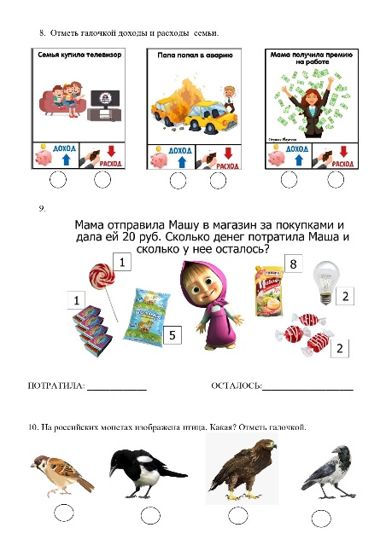
Интеллектуальная олимпиада
«Турнир знатоков финансовой грамотности»
Дошкольникам предлагается
на индивидуальных бланках выполнить
10 заданий, позволяющих выявить знания о профессиях, сказках, пословицах и поговорках, умение дошкольников решать логические задачи с экономическим содержанием

Slide 6
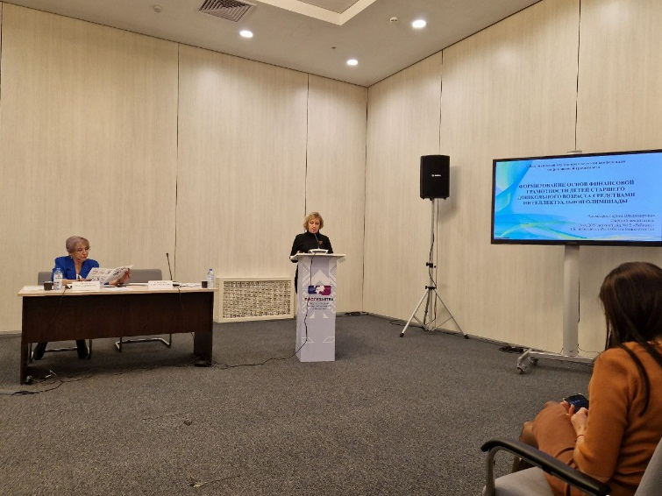
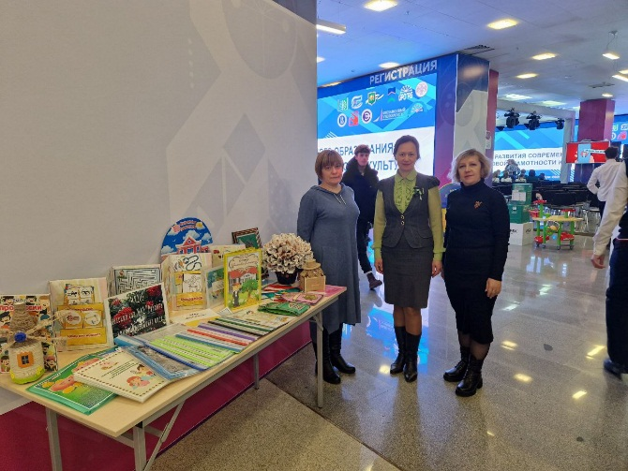
Интеллектуальная олимпиада
«Турнир знатоков финансовой грамотности»
ДОСТИГНУТЫЕ РЕЗУЛЬТАТЫ:
олимпиада получила статус ежегодного районного мероприятия
представлен опыт реализации проекта на X Всероссийской
научно-практической конференции «Векторы развития современного образования: от финансовой грамотности к финансовой культуре», организованной Уфимским РМЦ
опубликована статья в сборнике материалов X Всероссийской научно-практической конференции «Векторы развития современного образования: от финансовой грамотности к финансовой культуре»
за два учебных года охват дошкольников олимпиадой составил
порядка 1000 человек
проведение олимпиады способствовало повышению познавательного интереса у дошкольников, формированию коммуникации и умению взаимодействовать в команде, развитию навыков решения экономических задач и проблемных ситуаций
активное включение родителей в мероприятия с детьми по вопросам финансовой грамотности
15 муниципальных дошкольных образовательных учреждений и сельских дошкольных групп приняли участие в турнире

Slide 7
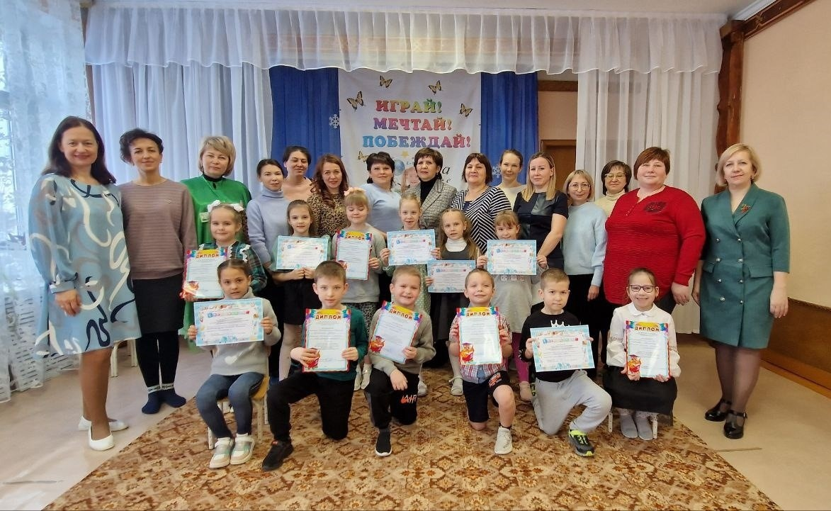
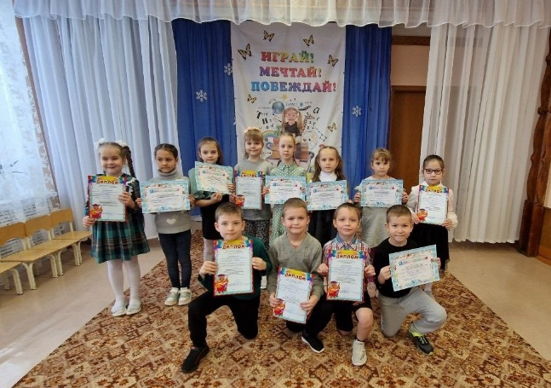
Интеллектуальная олимпиада
«Турнир знатоков финансовой грамотности»
ВОЗМОЖНОСТИ И ИНСТРУМЕНТЫ ДЛЯ ТИРАЖИРОВАНИЯ:
возможность реализации олимпиады в онлайн-формате
бланки олимпиады могут быть предложены педагогам, реализующим программы по формированию основ финансовой грамотности дошкольников, для использования в качестве диагностического материала

